Slide 1

Název | Slovní úlohy řešené soustavou rovnic 1
Předmět, ročník | Matematika, kvarta (4. ročník osmiletého studia)
Tematická oblast | Matematika a její aplikace
Anotace | Výkladová prezentace představující typy slovních úloh, které je možné řešit soustavou rovnic.
Klíčová slova | Soustav rovnic, metody řešení, zkouška, odpověď
Autor | Radomír Dědek
Datum | Vytvořeno - prosinec 2013, ověřeno 22. 1. 2014
Škola | Gymnázium Jana Opletala, Litovel, Opletalova 189
Projekt | EU peníze středním školám, reg. č.: CZ.1.07/1.5.00/34.0221

Slide 2
Slovní úlohy řešené soustavou rovnic
Nejčastější typy úloh

Slide 3
Typy slovní úlohy
Úloha o zboží dvou druhů. Např.
Vlak veze uhlí na deseti nebo dvaceti tunových vagonech.
Za 10 čokolád a 18 lízátek zaplatíme …. Kč, 15 stejných čokolád a 24 stejných lízátek stojí …. Kč
atd.

Slide 4
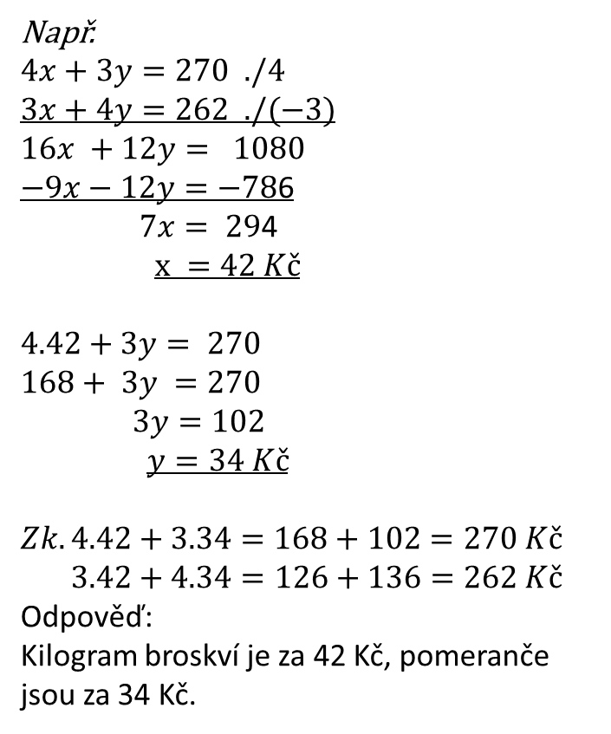
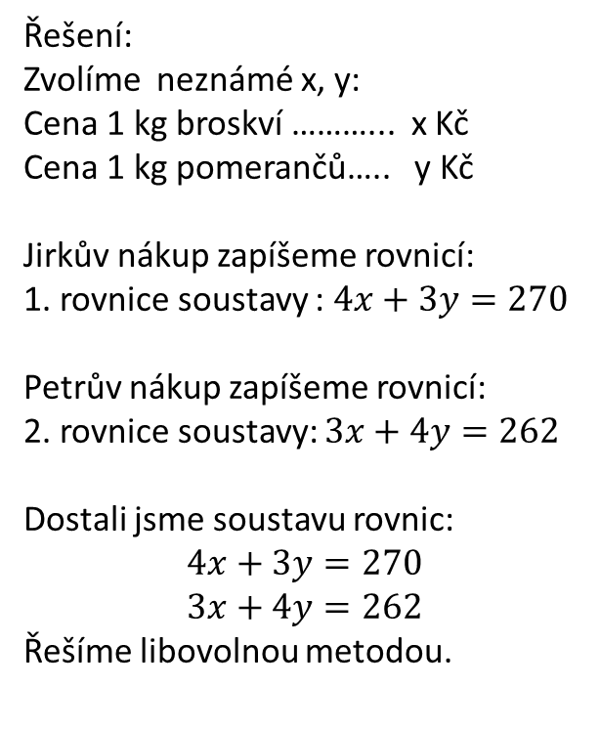
Příklad 1:
Jirka koupil 4 Kg broskví a 3 Kg pomerančů, za nákup zaplatil 270 Kč. Petr koupil 3 Kg broskví a 4 Kg pomerančů a zaplatil 262 Kč. Kolik stojí broskve, kolik pomeranče?
Např.
$$4x+3y=270 ./4$$
$3x+4y=262 . /(−3)$
$$16x +12y= 1080$$
$−9x−12y=−78$6
$7x= 29$4
$x =42 Kč$
$$4.42+3y= 270$$
$$168+ 3y =270$$
$3y=102$
$y=34 Kč$
$$Zk. 4.42+3.34=168+102=270 Kč$$
$$3.42+4.34=126+136=262 Kč$$
Odpověď:
Kilogram broskví je za 42 Kč, pomeranče jsou za 34 Kč.
Řešení:
Zvolíme neznámé x, y:
Cena 1 kg broskví ………... x Kč
Cena 1 kg pomerančů….. y Kč
Jirkův nákup zapíšeme rovnicí:
1. rovnice soustavy : $4x+3y=270$
Petrův nákup zapíšeme rovnicí:
2. rovnice soustavy: $3x+4y=262$
Dostali jsme soustavu rovnic:
$$4x+3y=270$$
$$3x+4y=262$$
Řešíme libovolnou metodou.

Slide 5
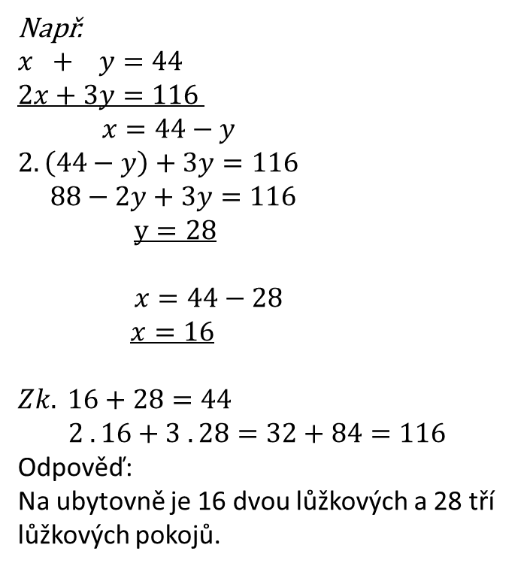
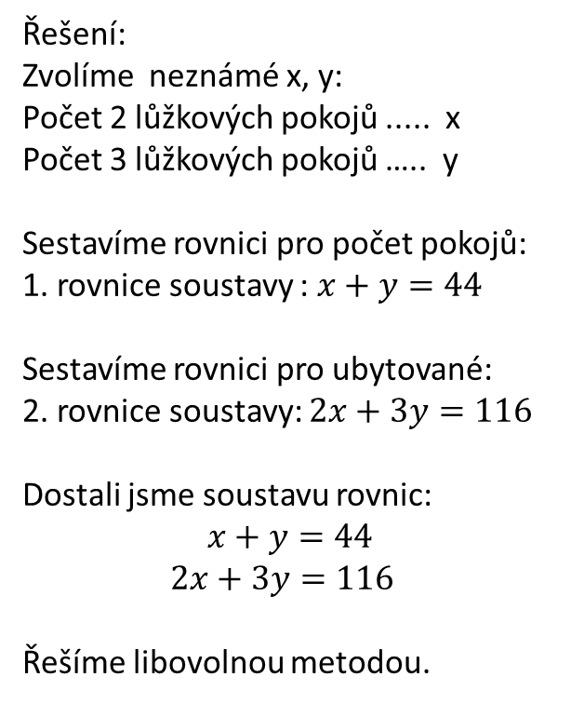
Příklad 2:
Na ubytovně, která má 44 pokojů je ubytováno 116 brigádníků. Pokoje jsou dvou lůžkové nebo tří lůžkové. Kolik je dvou lůžkových a kolik tří lůžkových pokojů?
Např.
$$x + y=44$$
$2x+3y=116$
$x=44−y$
$$2.\left(44−y\right)+3y=116$$
$88−2y+3y=116$
$y=28$
$x=44−28$
$x=16$
$$Zk. 16+28=44$$
$$2 . 16+3 . 28=32+84=116$$
Odpověď:
Na ubytovně je 16 dvou lůžkových a 28 tří lůžkových pokojů.
Řešení:
Zvolíme neznámé x, y:
Počet 2 lůžkových pokojů ..... x
Počet 3 lůžkových pokojů ….. y
Sestavíme rovnici pro počet pokojů:
1. rovnice soustavy : $x+y=44$
Sestavíme rovnici pro ubytované:
2. rovnice soustavy: $2x+3y=116$
Dostali jsme soustavu rovnic:
$$x+y=44$$
$$2x+3y=116$$
Řešíme libovolnou metodou.

Slide 6
Zdroj:
Vlastní tvorba autora

